Slide 1
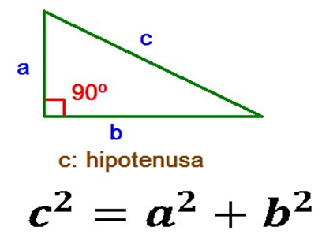
OBJETOS DE LA RAZON E INVESTIGACION HUMANA
Dos Modos únicos de la Ciencia:
1)Relaciones de Ideas:
Ciencias Formales: Geometría, Algebra, y Aritmética.
La experiencia se sustenta en base a conocimientos previos.
Las Proposiciones de esta clase pueden descubrirse por la operación del pensamiento.
Toda afirmación que es intuitiva o demostrativa es ciertao sea conservarían siempre su certeza y evidencia.
Sus demostraciones se basan en el razonamiento lógico.

Slide 2
A pesar que las relaciones de ideas demuestran la veracidad de las proposiciones y sabiendo que no existen en la realidad tenemos la concepción en nuestra mente; ejemplo:
Figuras geométricas

Slide 3
Propiedades de la Aritmética
Propiedad conmutativa de la suma
a+b = b+a

Slide 4
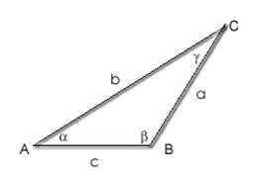
La ley de Senos y Cosenos
Binomio de Newton
(a+b)² = a² +2ab+b²

Slide 5
2)Cuestiones de Hecho:
Ciencias Fácticas:
Se suponen constantemente que hay una conexión entre el hecho presente y el que se infiere de él relación causa y efecto).
Surgen enteramente de la experiencia.
Experiencia

Slide 6
Una Causa puede ocasionar varios efectos
Una Causa no siempre puede producir el mismo efecto

Slide 7
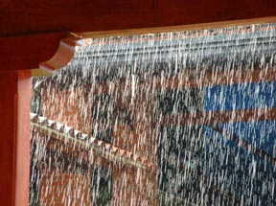
Una misma causa no produce siempre el mismo efecto
Causa: Formación de Nubes
Efecto : Distintos tipos de lluvia

Slide 8
Hasta que no hemos experimentado que el fuego nos quema no podemos establecer un nexo causal entre el fuego y el dolor (el dolor consecuencia de la quemadura).

Slide 9
Según Hume todo contenido de un libro que no contiene ningún tipo de razonamiento abstracto (Ciencias Formales) o razonamiento experimental (Ciencia Factual), es pura sofistería e ilusión.
Toda sofistería e ilusión son Pseudoproposiciones.
No podemos saltar del mundo empírico a supuestas realidades metafísicas, de las cuales no cabe experiencia alguna. Por Ejemplo:

